Slide 1



PRIČA
U
SRCU
RAZREDNA NASTAVA 2025./2026

Slide 2

Prva gošća bila nam je Ines Marciuš Kruljac
Priča nas uči kako lijepo ponašanje otvara sva vrata.

Slide 3
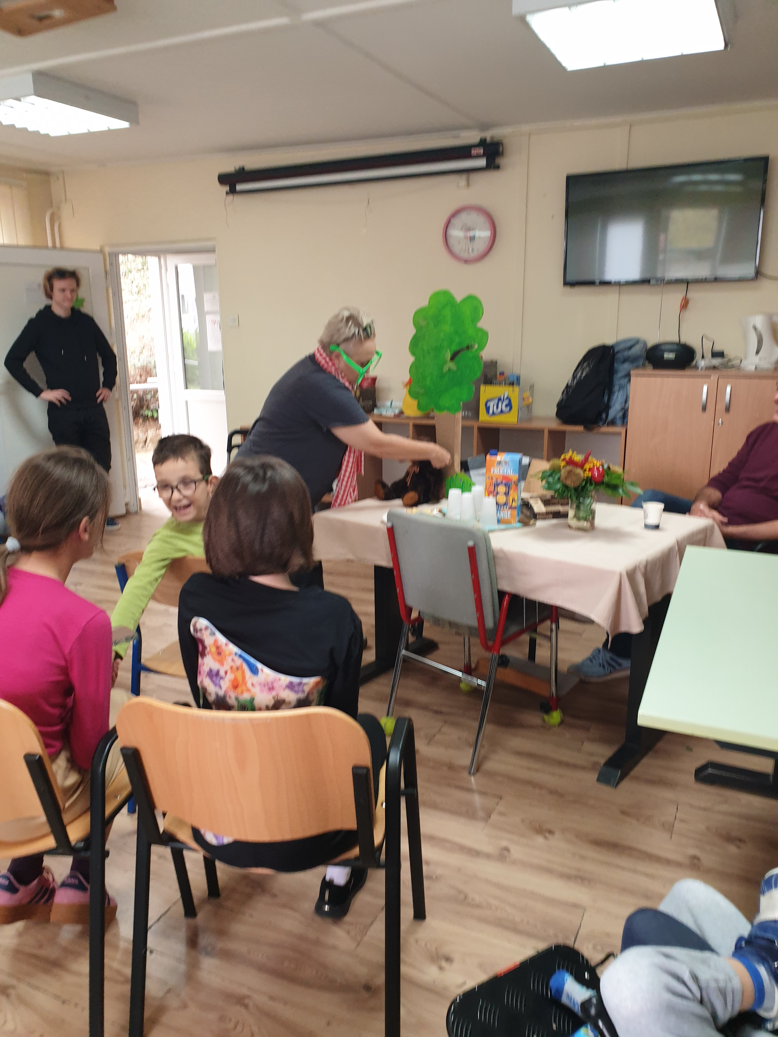
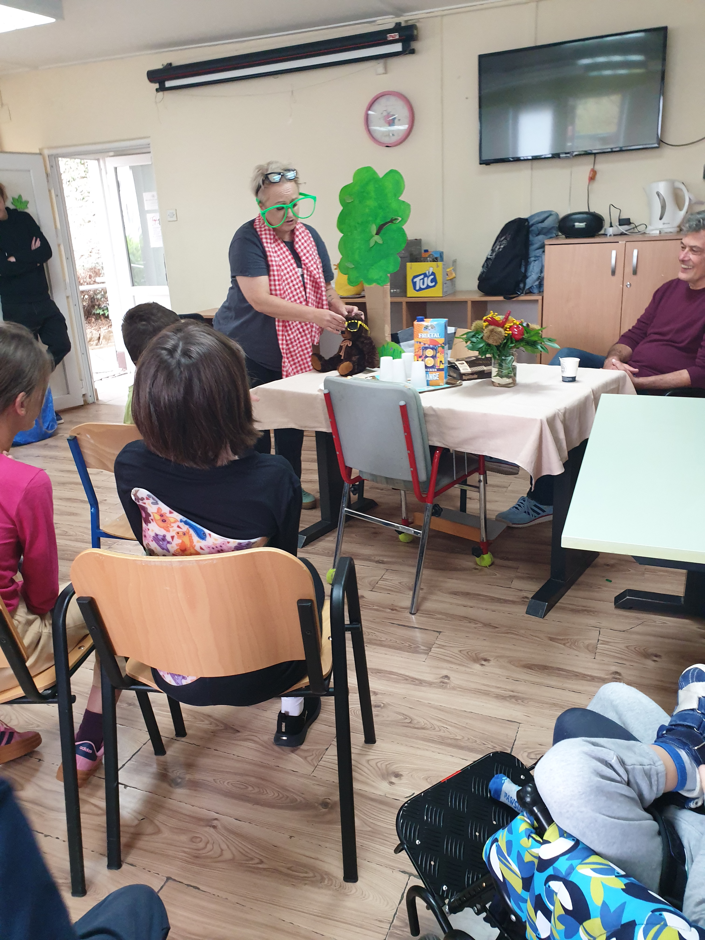
Pristojnošću, strpljenjem i lijepim riječima otvaramo sva vrata.

Slide 4
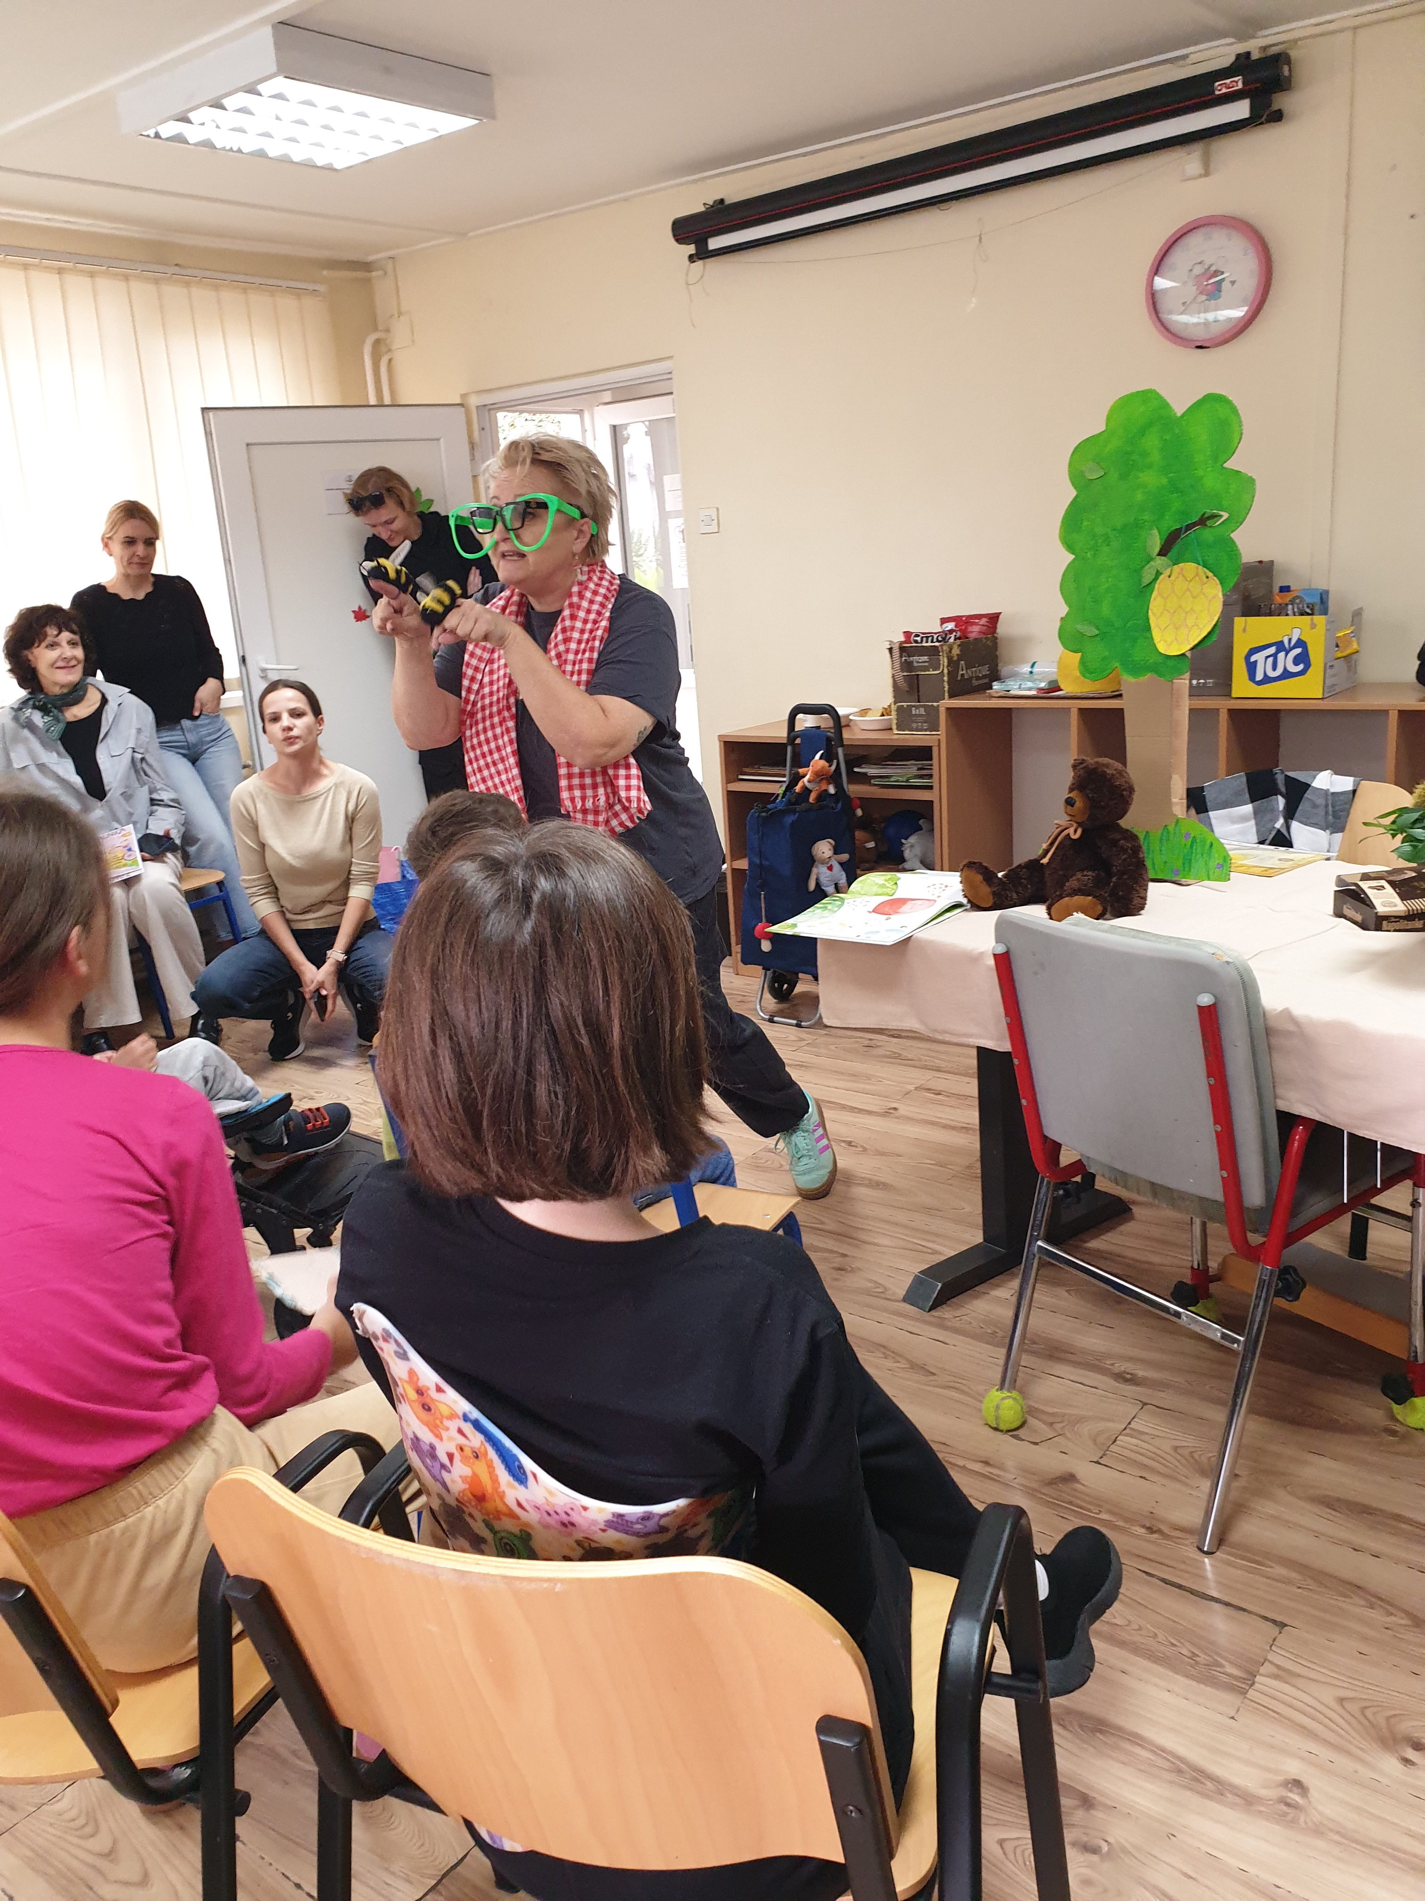
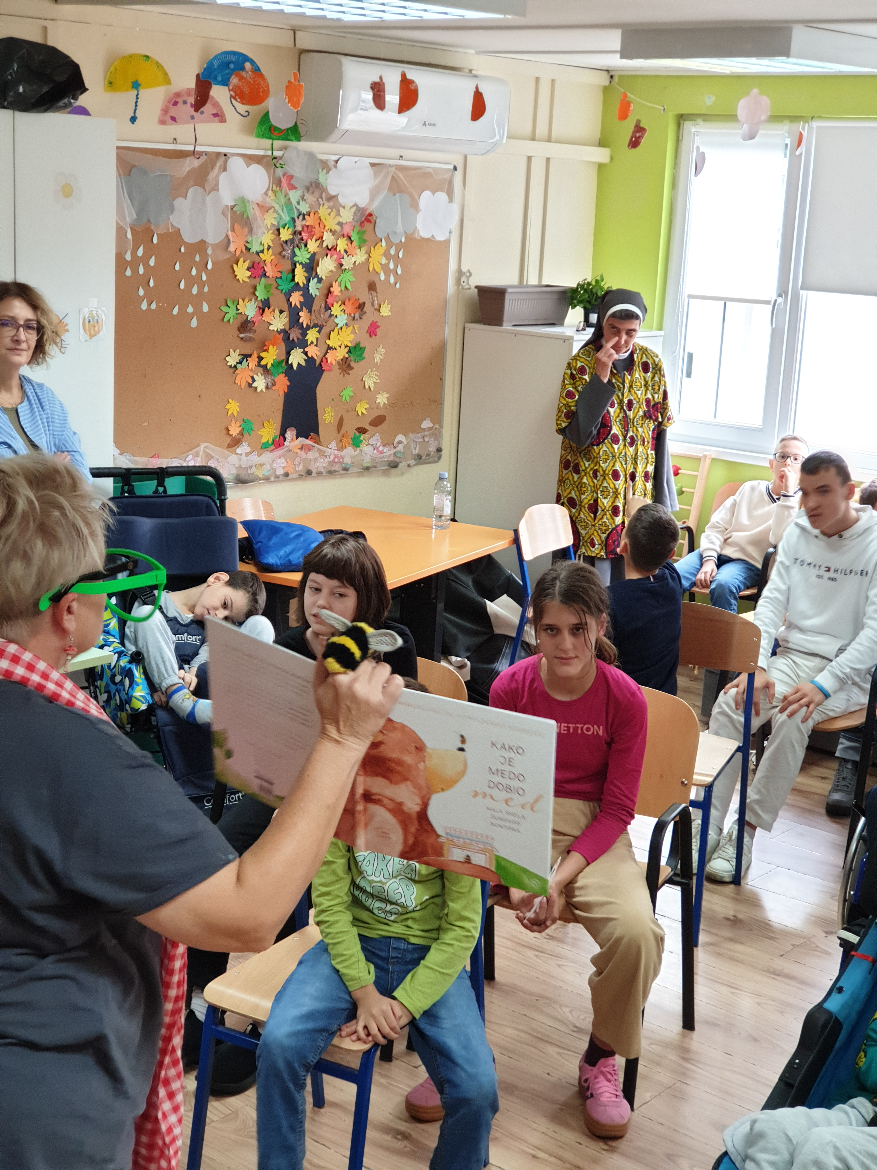
Uvijek je bolje zamoliti nego uzeti bez pitanja.

Slide 5
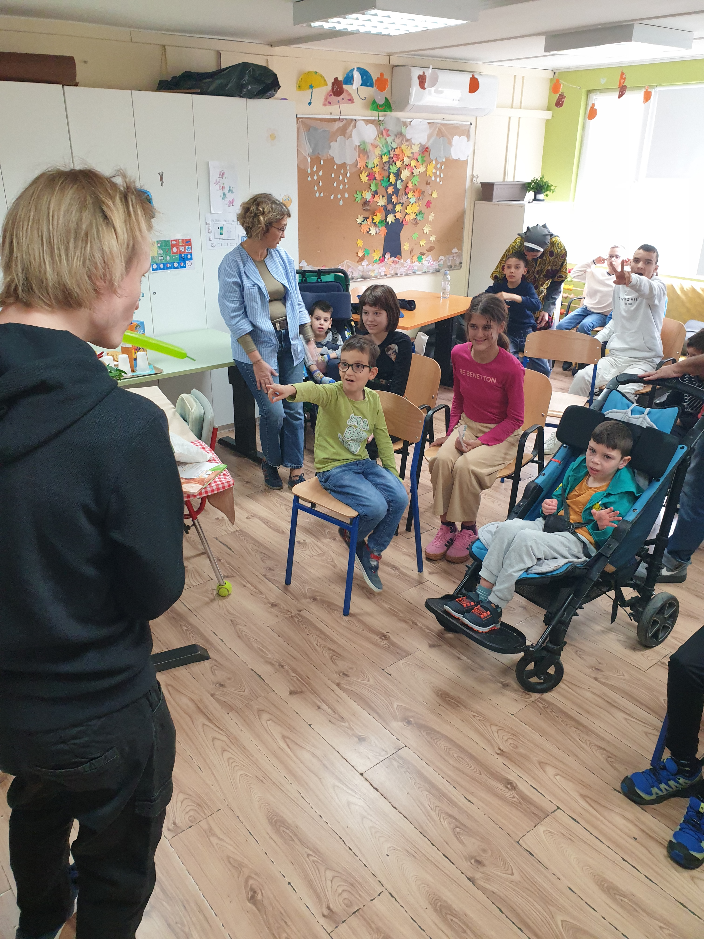
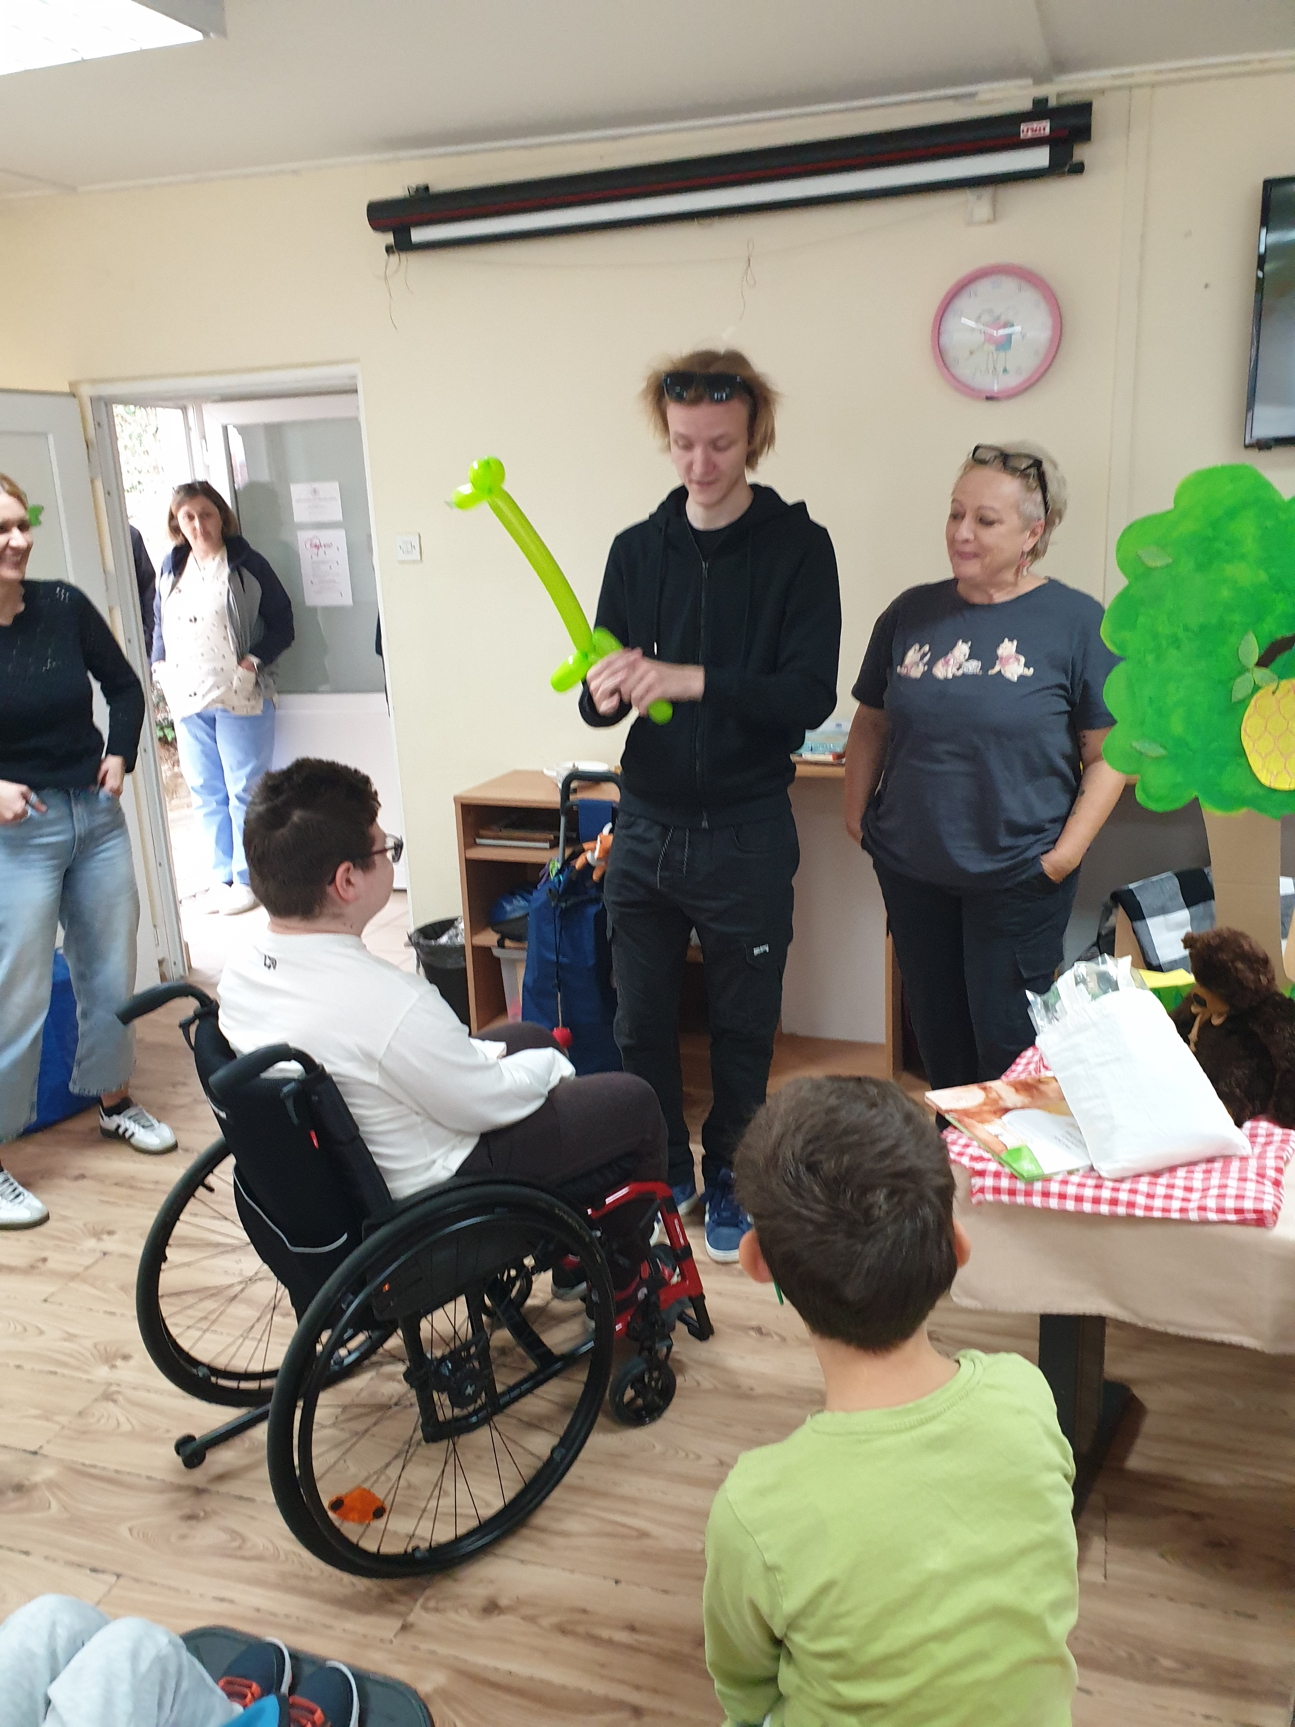
Strpljenje i lijepo ponašanje nagrađeno je gostom iznenađenja koji nam je priredio zabavu balonima.

Slide 6
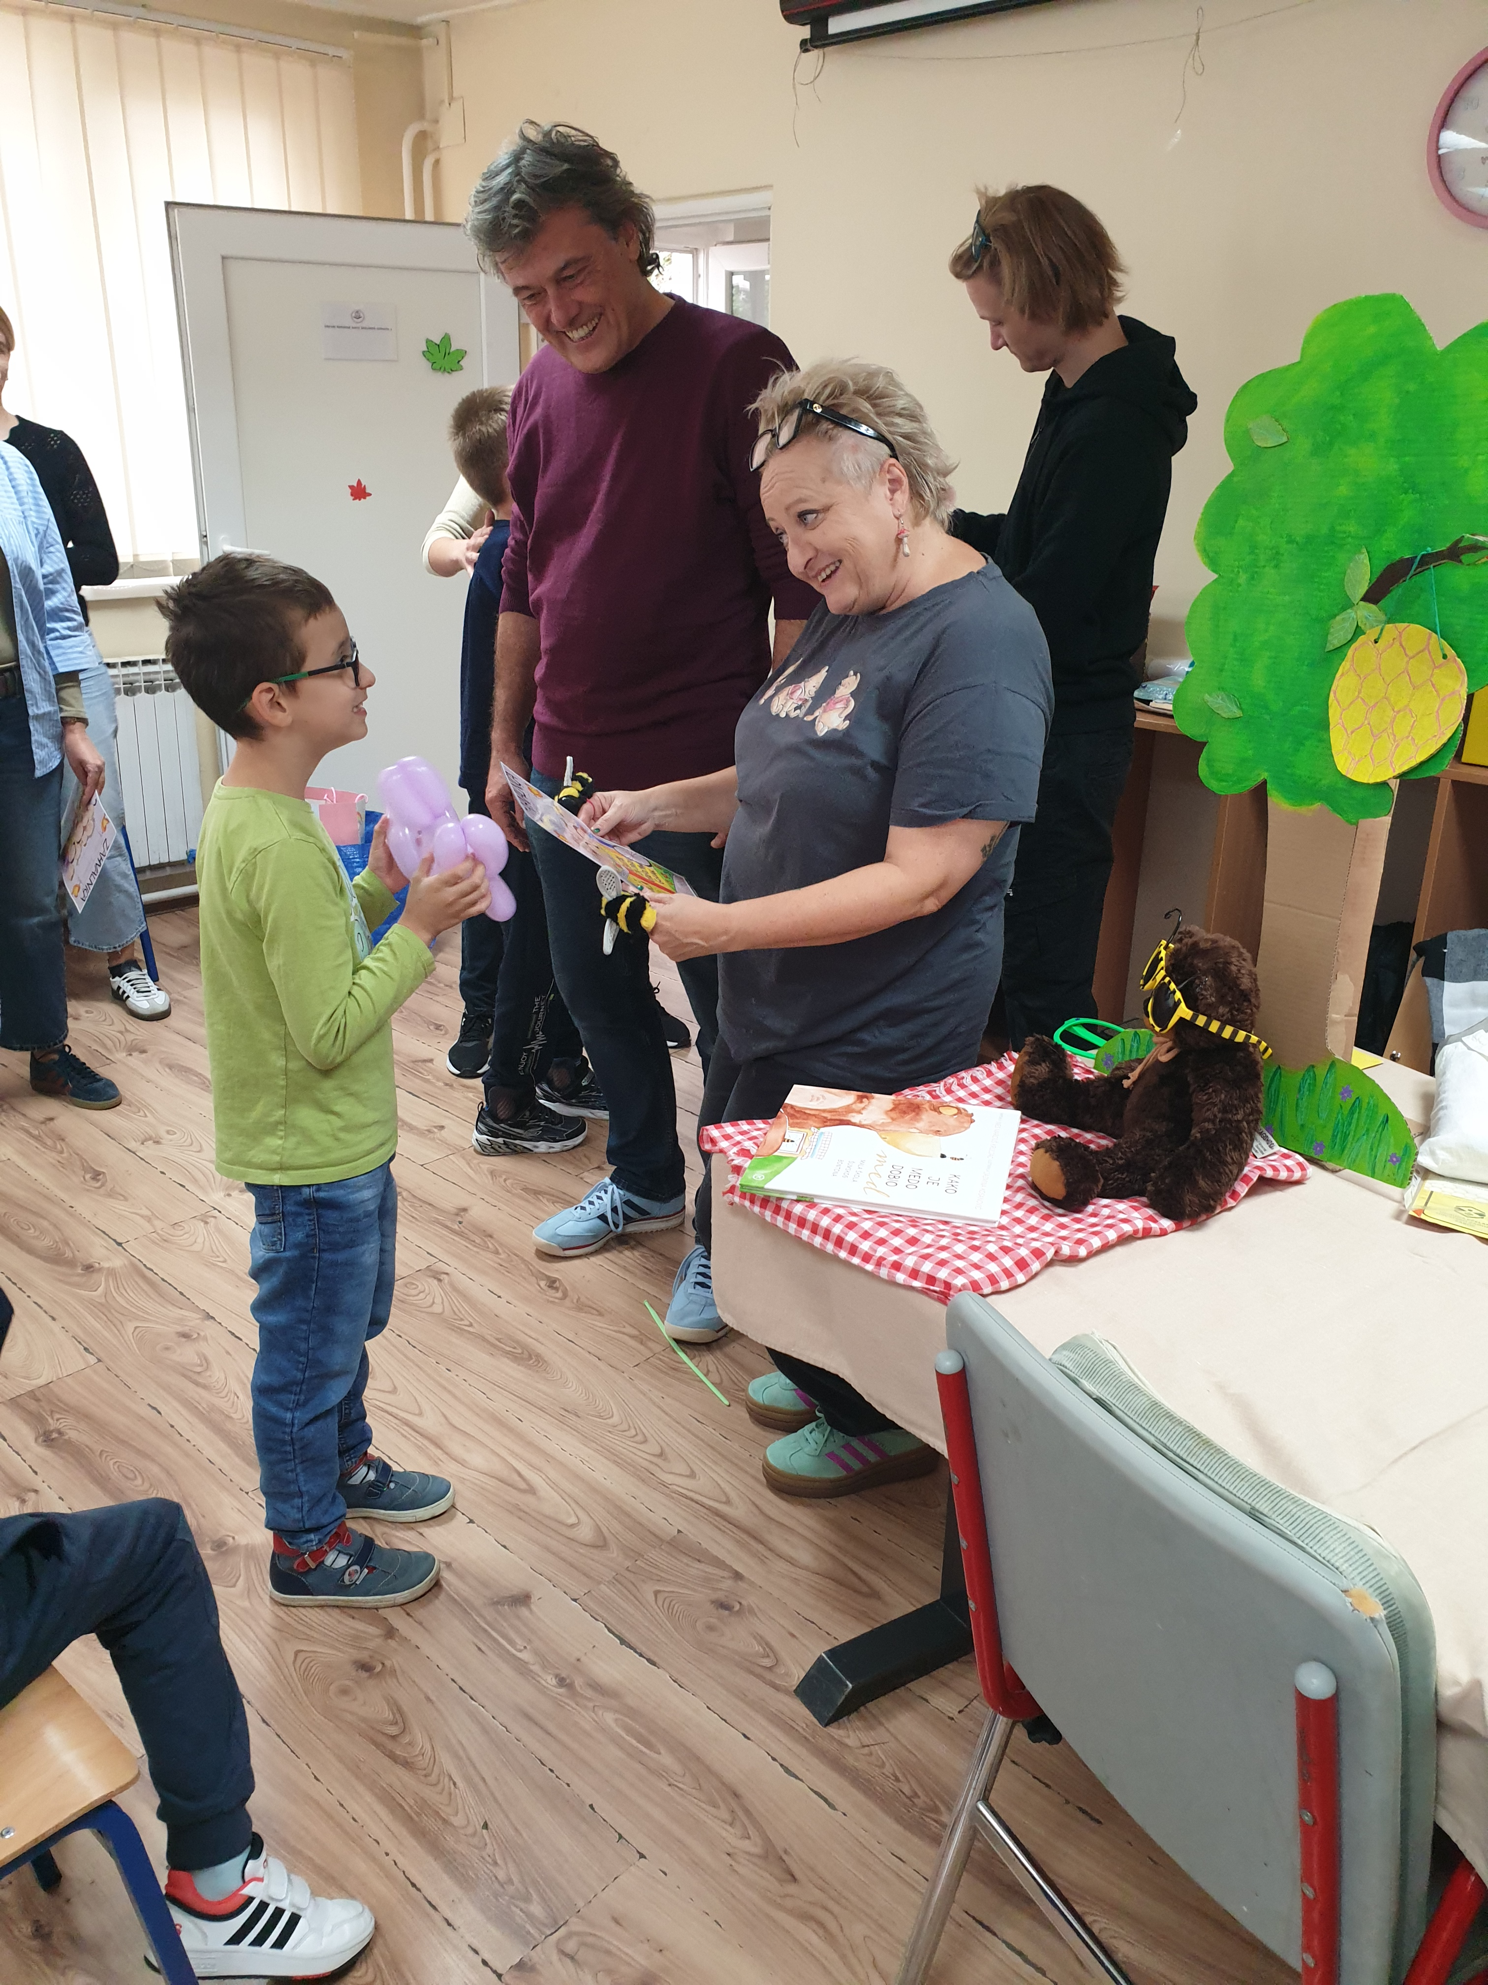
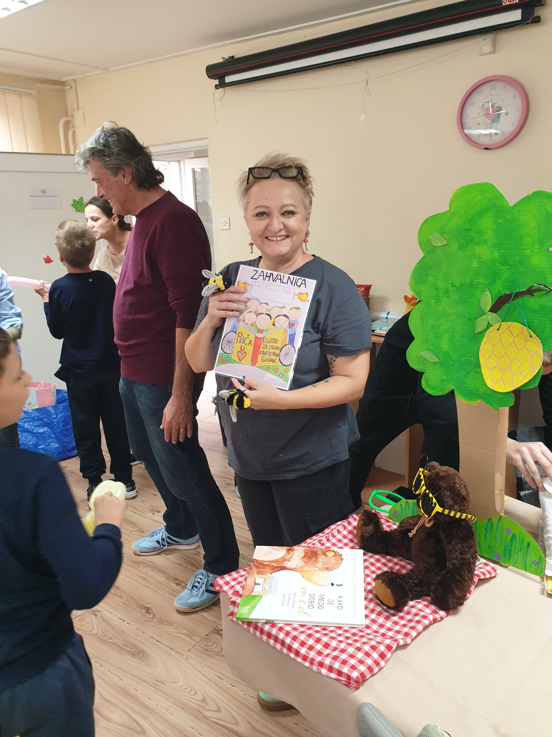
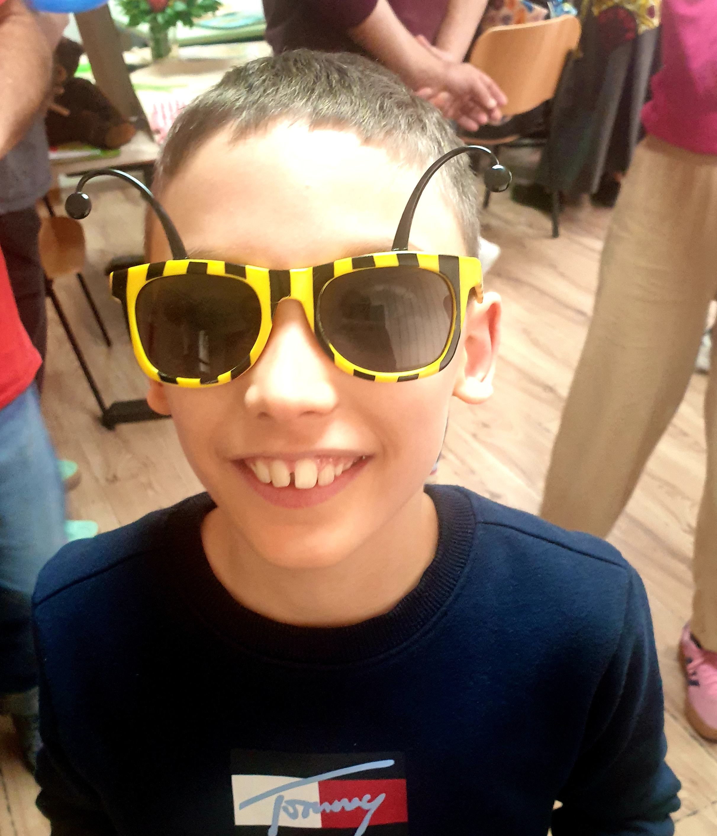

Slide 7

Druga gošća nam je bila Dijana Meyer Sarajlija
Priča nas uči kako pravi prijatelj dobronamjerno ukazuje na problem.

Slide 8
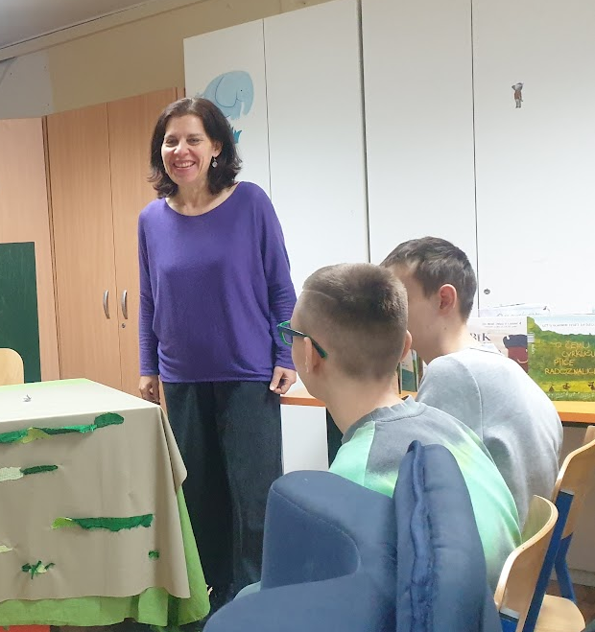
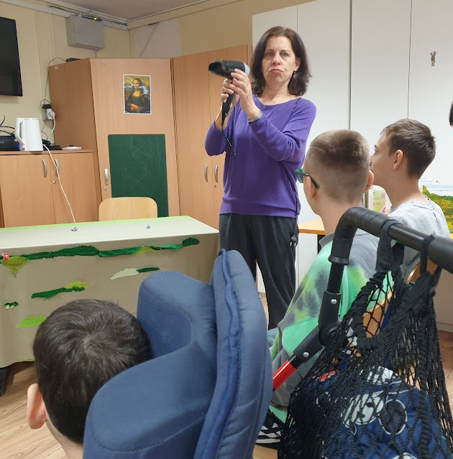
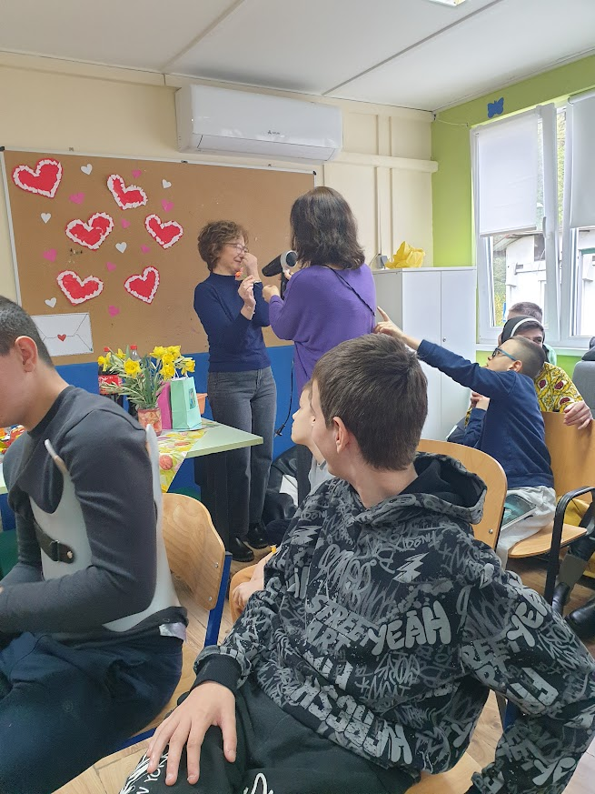
Priča je ispričana pomoću svakodnevnog predmeta simbolizirajući konja koji je imao vonj.

Slide 9
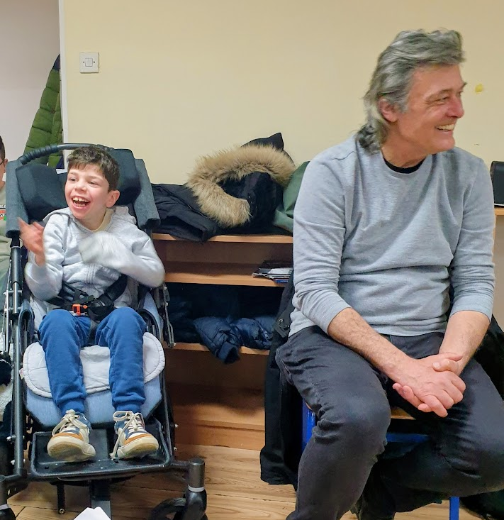
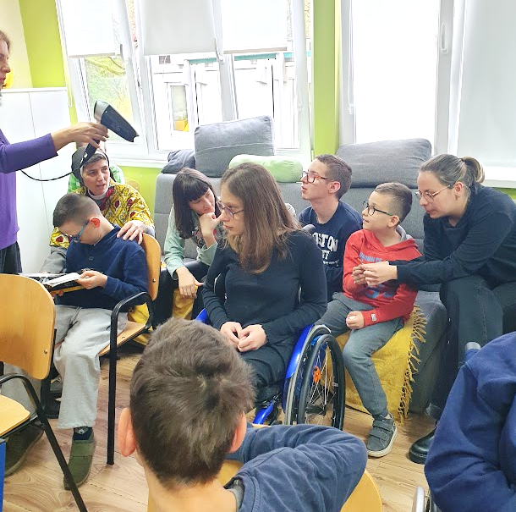
Naučili smo kako nikada nije kasno usvojiti dobre higijenske navike.

Slide 10
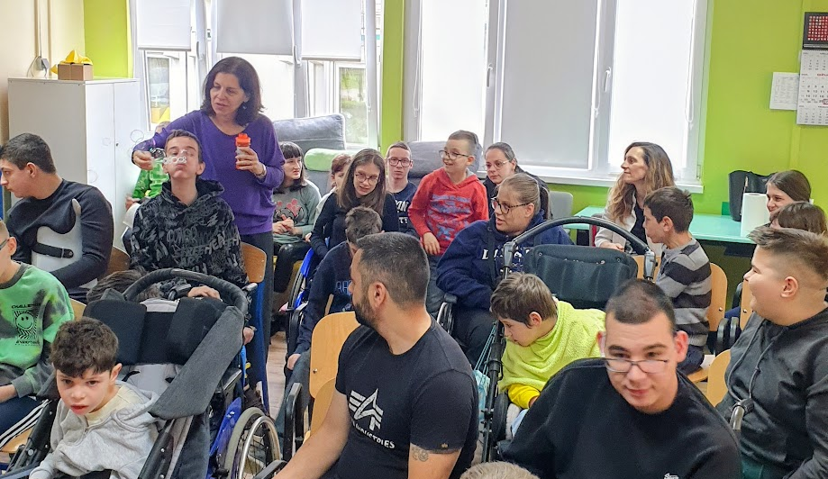
Spoznali smo kako su međusobno uvažavanje i prihvaćanje različitosti temelji zdravog društva kojem težimo.

Slide 11



Hvala na pažnji!
Prezentaciju napravila:
Dejana Horvat

